Slide 1
ГБУЗ РА «Медицинский информационно-аналитический центр МЗ РА»
Уровни внедрения «Новой модели медицинской организации, оказывающей первичную медико-санитарную помощь»

Slide 3
Первый уровень внедрения НММО

Slide 4
Критерий 1
«Количество пересечений потоков при проведении диспансеризации, профилактических медицинских осмотров с иными потоками пациентов в поликлинике»

Slide 5
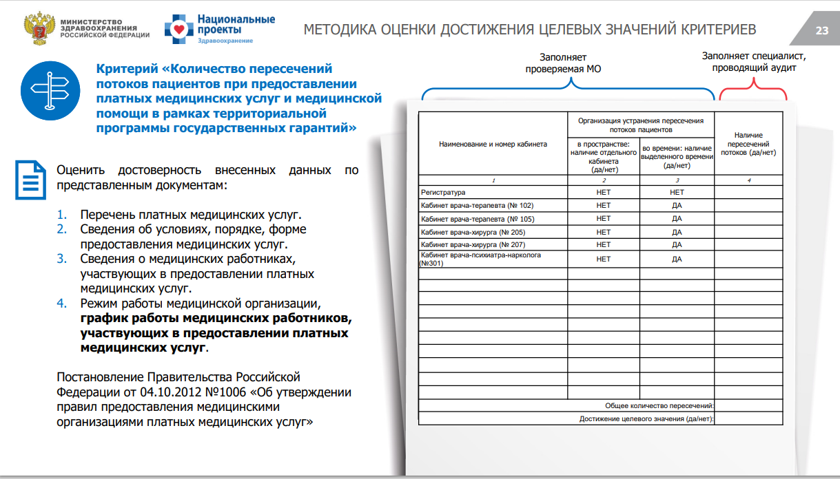
Критерий 2
«Количество пересечений потоков пациентов при предоставлении платных медицинских услуг и медицинской помощи в рамках территориальной программы государственных гарантий на соответствующий календарный год и плановый период»

Slide 7
Критерий 4
«Количество мест в зоне (зонах) комфортного ожидания для пациентов»

Slide 8
Критерий 5
«Организация системы навигации в медицинской организации»

Slide 9
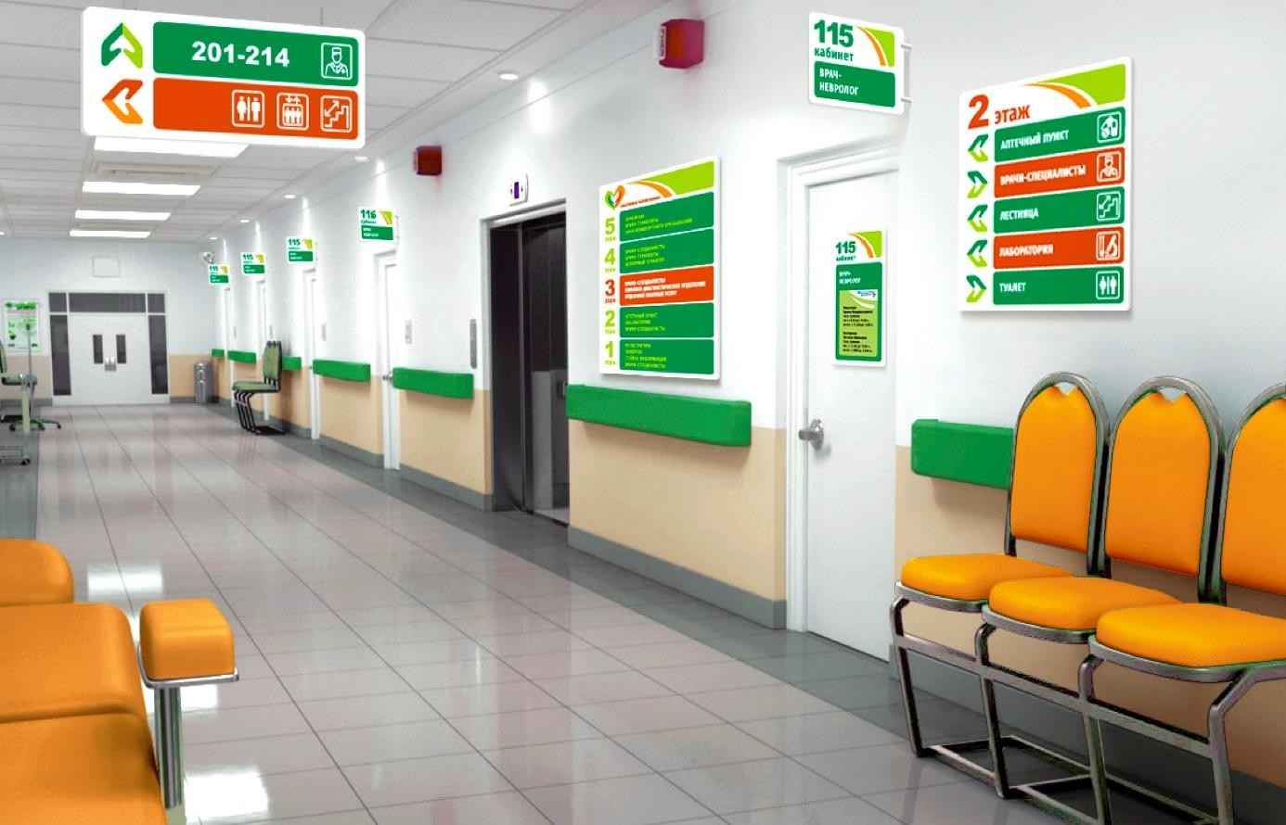
«Организация системы навигации»

Slide 10
Критерий 7
«Организация системы информирования в медицинской организации»

Slide 13
Критерий 18 «Обеспечение выполнения профилактического осмотра и (или) первого этапа диспансеризации взрослого населения за минимальное количество посещений»

Slide 14
Спасибо за внимание!

